Slide 1
Дифференциация У-Ю
групповое логопедическое занятие для обучающихся вторых классов
Автор: учитель – логопед МБОУ «Верховажская нош»
Пищагина Н.А.

Slide 2
Желаю успеха большого всегда и везде.
Удачи ТЕБЕ на занятии!

Slide 3
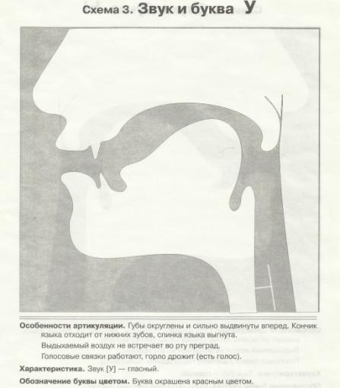
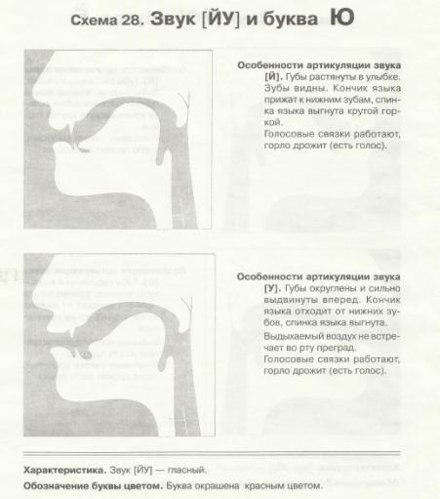

Slide 4
Й + У = Ю
юла
поют
вьют
тюльпан

Slide 5
лу | лю | лу | лю
ну | ню | ну | ню
ру | рю | ру | рю
су | сю | су | сю
ту | чу | ту | щу
ду | дю | ду | дю

Slide 6
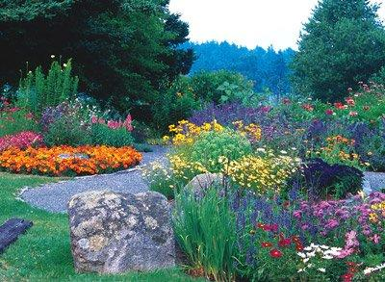
цветнике, В , цветут, цветы.
В цветнике цветут цветы.

Slide 7
В белой шапке стоит дед,
если дунешь
– шапки нет.

Slide 8
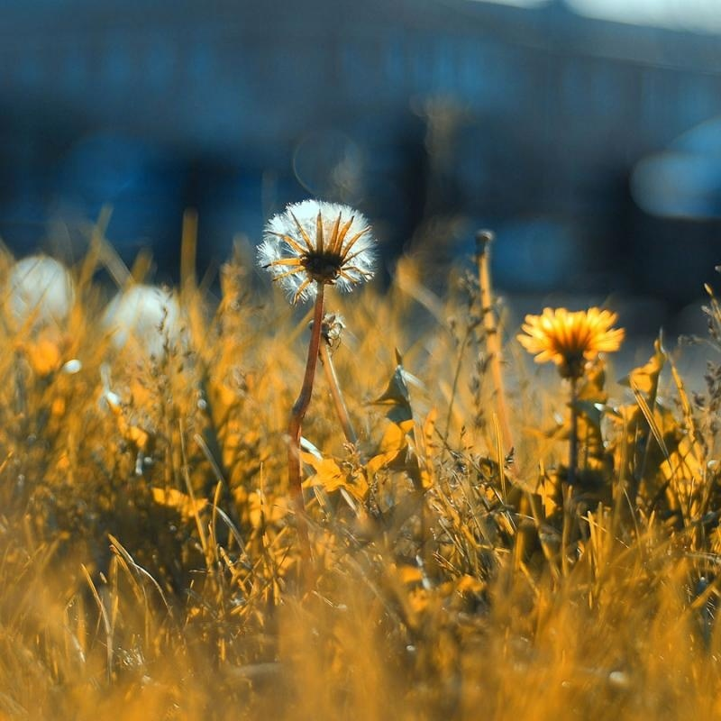

Slide 9
Пройди по зелёному лугу, увидишь ты скромный цветок,
Будь осторожен: он ядовит и очень жесток.

Slide 10
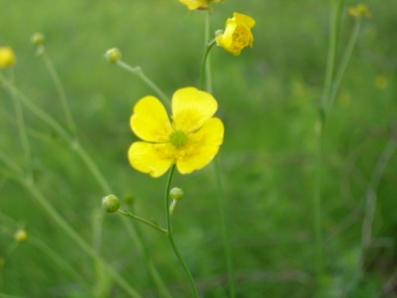

Slide 11
Если я отправлюсь в путь,
Он посмотрит на меня
И шепнёт: «Не забудь про родимые края!»
Голубой цветочек хрупкий,
Он зовётся …….. .

Slide 12
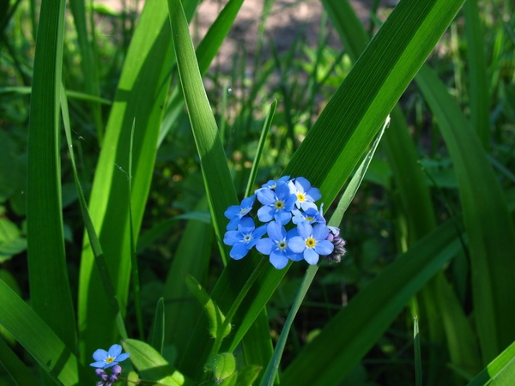

Slide 13
В день рожденья мой, весной, дарят красные
…………

Slide 14
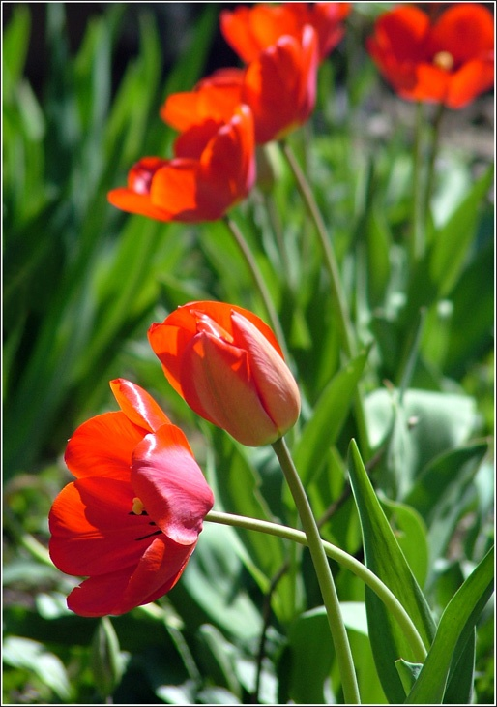

Slide 15
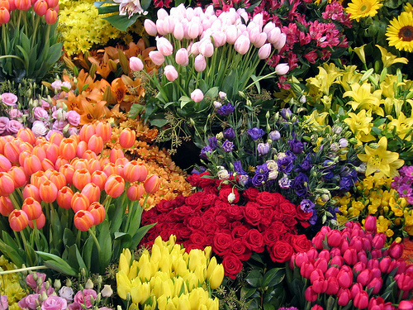

Slide 16
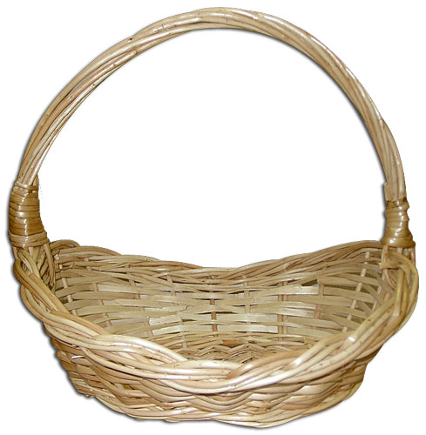
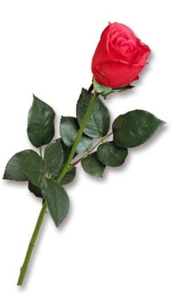
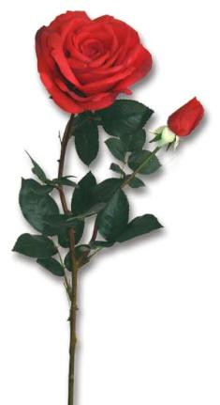




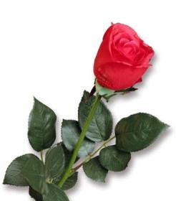


Slide 17
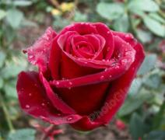
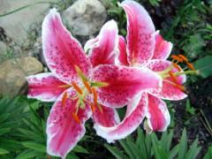

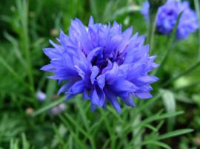
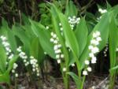
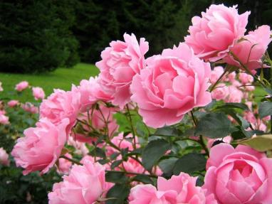
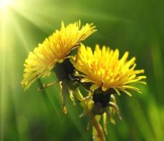
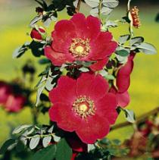
Ч…десные хр…пкие гол…бые кр…пные л…бопытные кол…чие д…шистые
у
у
у
у
ю
ю
у

Slide 18
Я иду по зелёному лугу,
Высыхает на листьях роса,
Ветер травы качает упруго,
И я слышу цветов голоса.
Они шепчут:
«Не рви нас, не надо!
Наши гибкие стебли не мни!
Мы для глаз и для сердца – отрада,
Украшенье родимой земли»..

Slide 19
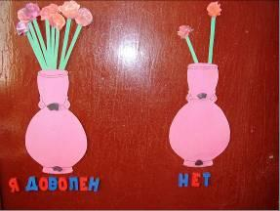
Молодцы!

